Slide 1
Ukradena vozila
Podatki
https://www.policija.si/seznami/ukradenavozila/uv_prikaz.php
https://avtolog.si/
https://public.opendatasoft.com/api/v1/console/records/1.0/search/
Prvotni namen zbiranja podatkov, je bil nadzor nad vsemi ukradenimi vozili.
tip podatkov: CSV datoteka, spletna stran, API. ( Vse TXT )
Vseh podatkov: 16.928
141 napačnih šasij, 3.000+ brez registracijske št.,
Vse zapise, ki pomenijo prazno, nadomestimo z „brez“, izločimo vse napačne šasije in izbrišemo podvojene podatke (barva)
Povežemo prvotno tabelo z veljavnimi šasijami s podatki prejetimi iz avtolog-a.
Glavna vprašanja/cilji podatkovnega rudarjenja
Katera znamka je najbolj kradena?
Ali so ukradena vozila novejša ( mlajša od 4 let ) ali starejša ?
Kakšna je verjetnost, da vam ukradejo avto, če si iz mesta X ? ( v delu )
Matic Brovč
Adnan Ćuskić
Patrik Bogataj

Slide 2
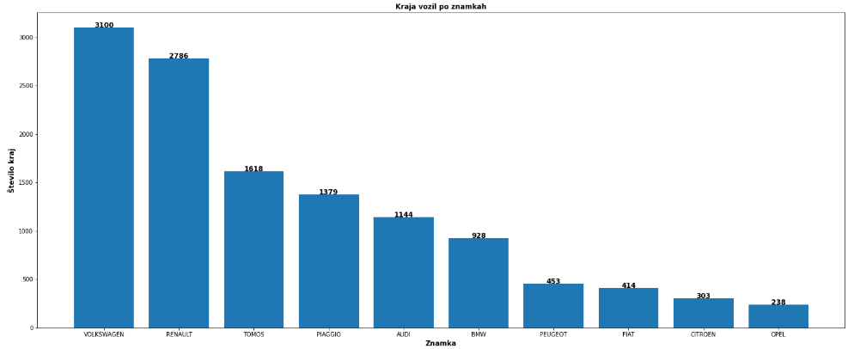
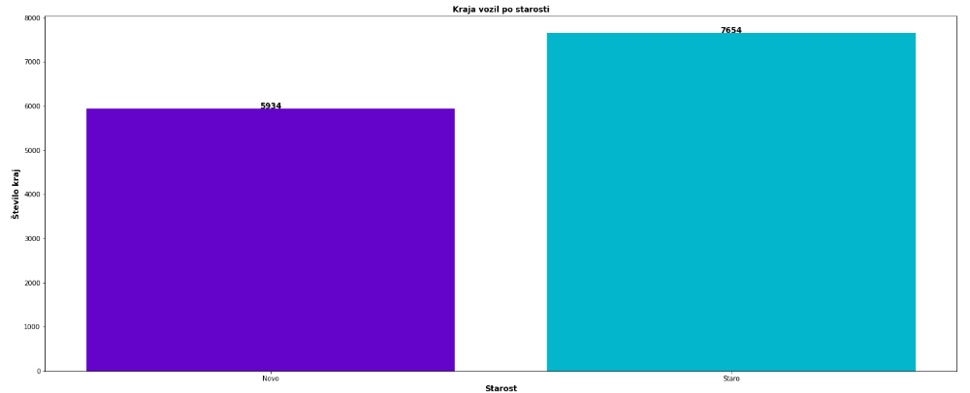
Podroben opis ciljev in metod
Rezultati/dosedanje ugotovitve/odprta vprašanja
Poiskali smo vse možne znamke ter prešteli njihove pojavitve. Nato smo izrisali stolpčni diagram, ki je prikazoval 10 najbolj pogostih znamk avtomobilov.
Iz podatkov, katere smo dobili na spletni strani avtolog, smo uporabili podatek o prvi registraciji, iz osnovne tabele pa smo uporabili stolpec datum odvzema, nato smo ta dva datuma odšteli in v kolikor je bila številka manjša od 4 smo dodali to vozilo k novejšimi.
Najprej bomo s pomočjo API zahtevka pridobili število prebivalstva v posameznem mestu. Nato bomo podatke razdelili po letih in izračunali verjetnost, da nam ukradejo avto v mestu X in letu Y.

Slide 3
Dodatna prosojnica za rezultate oz. odprta vprašanja (če potrebno)

